Slide 1
DATE WITH HISTORY
“Esta vez con más historia”
Desarrollo de aplicaciones para dispositivos móviles - Práctica 2
Mario Simón Soto
Borja Martínez Requena

Slide 2


ÍNDICE
Introducción
Diseño
Desarrollo
Conclusiones finales

Slide 3

INTRODUCCIÓN
Elige tu nombre de Historiador
Contenido más Histórico, esta vez acompañado de un ambiente sonoro.
Cuanto más rápido seas, más puntos ganarás.

Slide 4
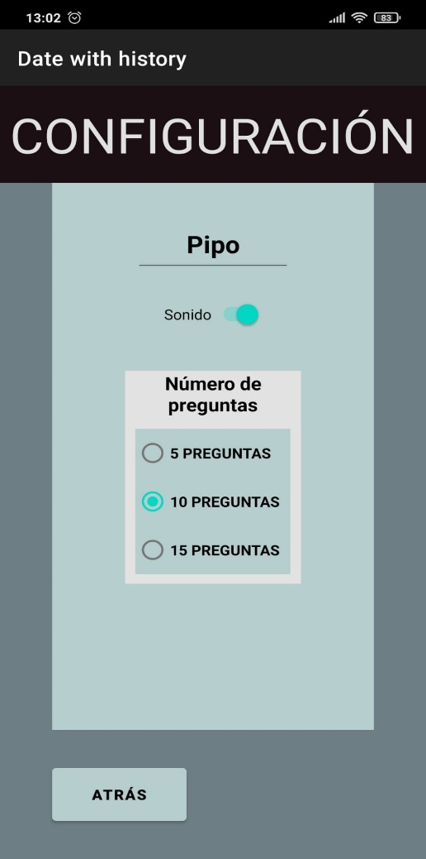
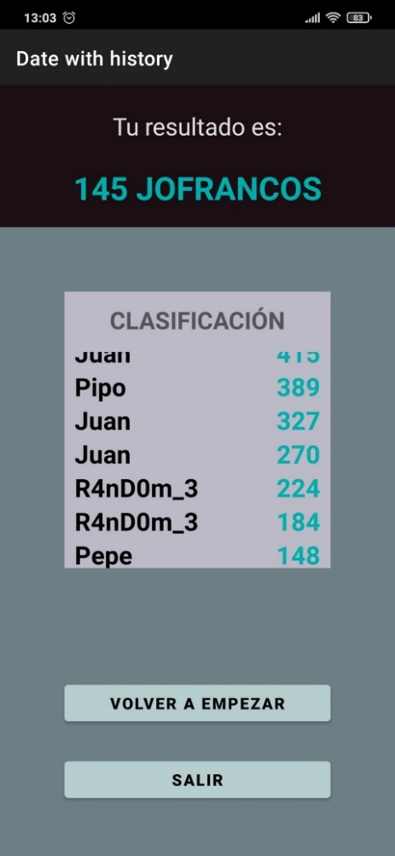
PANTALLAS ADICIONALES:
DISEÑO
Opciones.
Nueva pantalla de resultados.

Slide 5
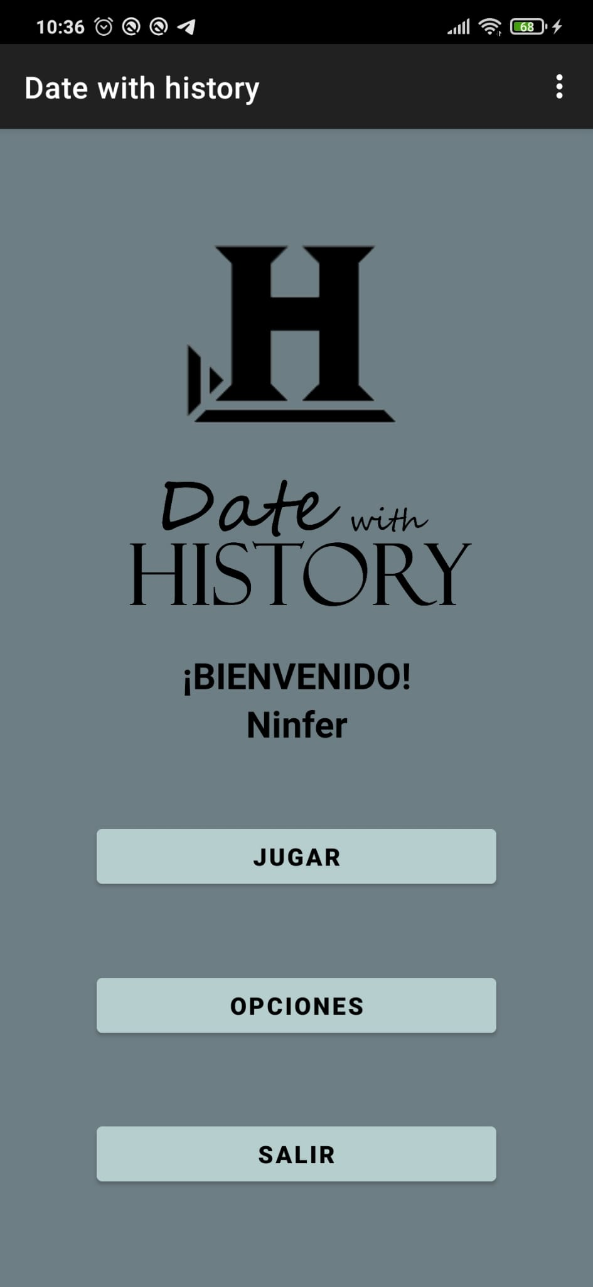
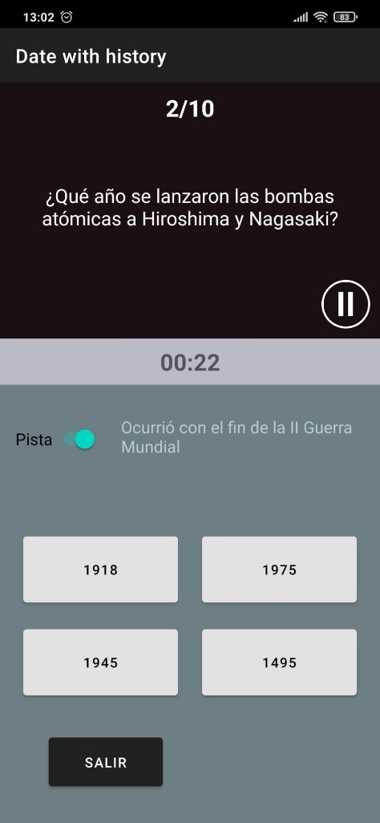
PANTALLA PRINCIPAL
DISEÑO
Temporizador de juego que contabiliza la puntuación final.
Botón para pausar la música dentro de la partida.

Slide 6
DESARROLLO
Preguntas totalmente aleatorias, implementadas en Base de Datos SQLite.
Control de versiones para no recargar los datos de las preguntas.
Todos los parámetros de “Opciones” son persistentes, recordando el nombre de usuario entre sesiones.
Ranking en Base de Datos implementado con RecyclerView. Dificultad marcada con el número de preguntas.

Slide 7
CONCLUSIONES FINALES
Diseño poco llamativo.
Pocos parámetros de personalización, aunque suficientes.
Diseño homogéneo de preguntas.
App sobre contenido histórico ¡Éxito asegurado!

Slide 8
DESARROLLADO POR:
Mario Simón Soto
Borja Martínez Requena

